Slide 1

MOMENT DE LOUANGE
Dimanche 03 Mars 2024
RAPPORT 2024
GROUPE D’HOMMES

Slide 2
13 JANVIER 2024 RENCONTRE ZOOM
Retour sur déjeuner causerie du 13 décembre 2023
Planifier les répétitions
Déterminer les cotisations (20$/mois)
Agenda des activités
Varia

Slide 3



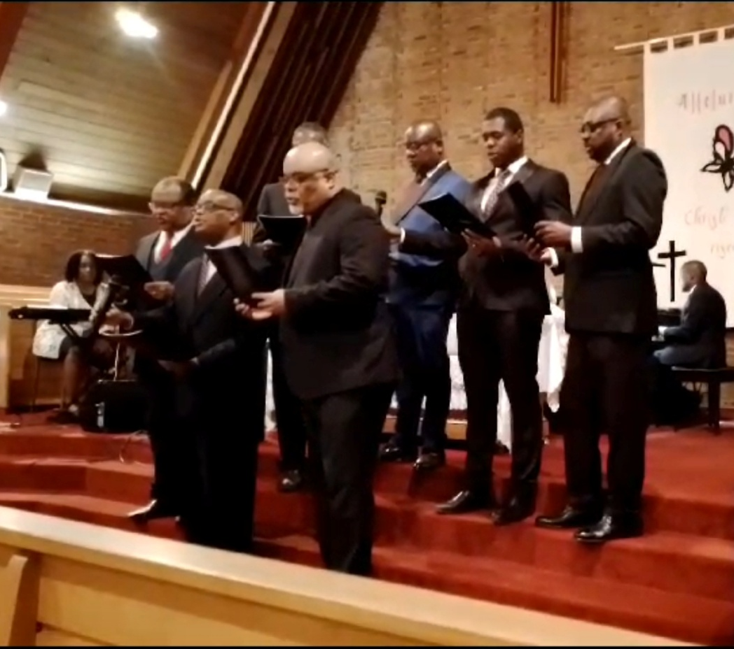


CHANTS
Pâques:
Par tous les saints glorifiés

Slide 4
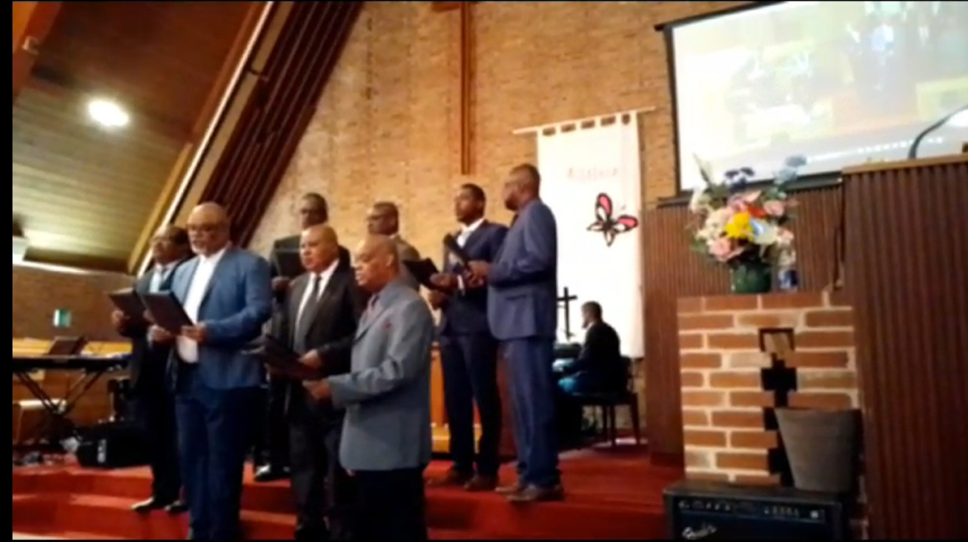
CHANTS
Fêtes des mères:
Du Rocher de Jacob

Slide 5
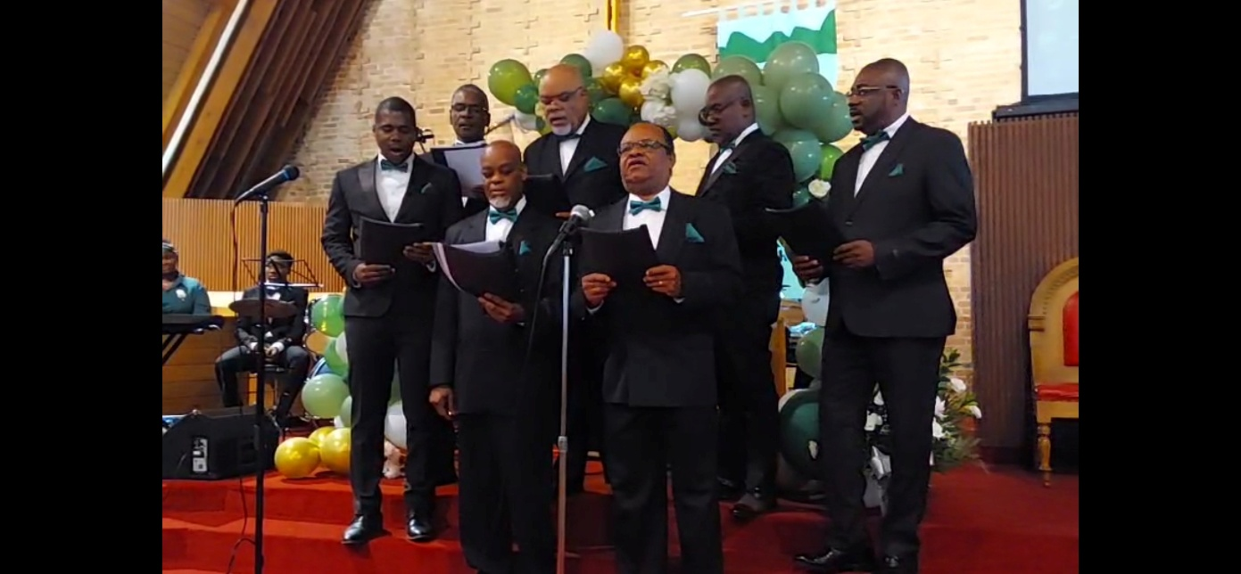
CHANTS
Conférence Annuelle :
En son temps

Slide 6
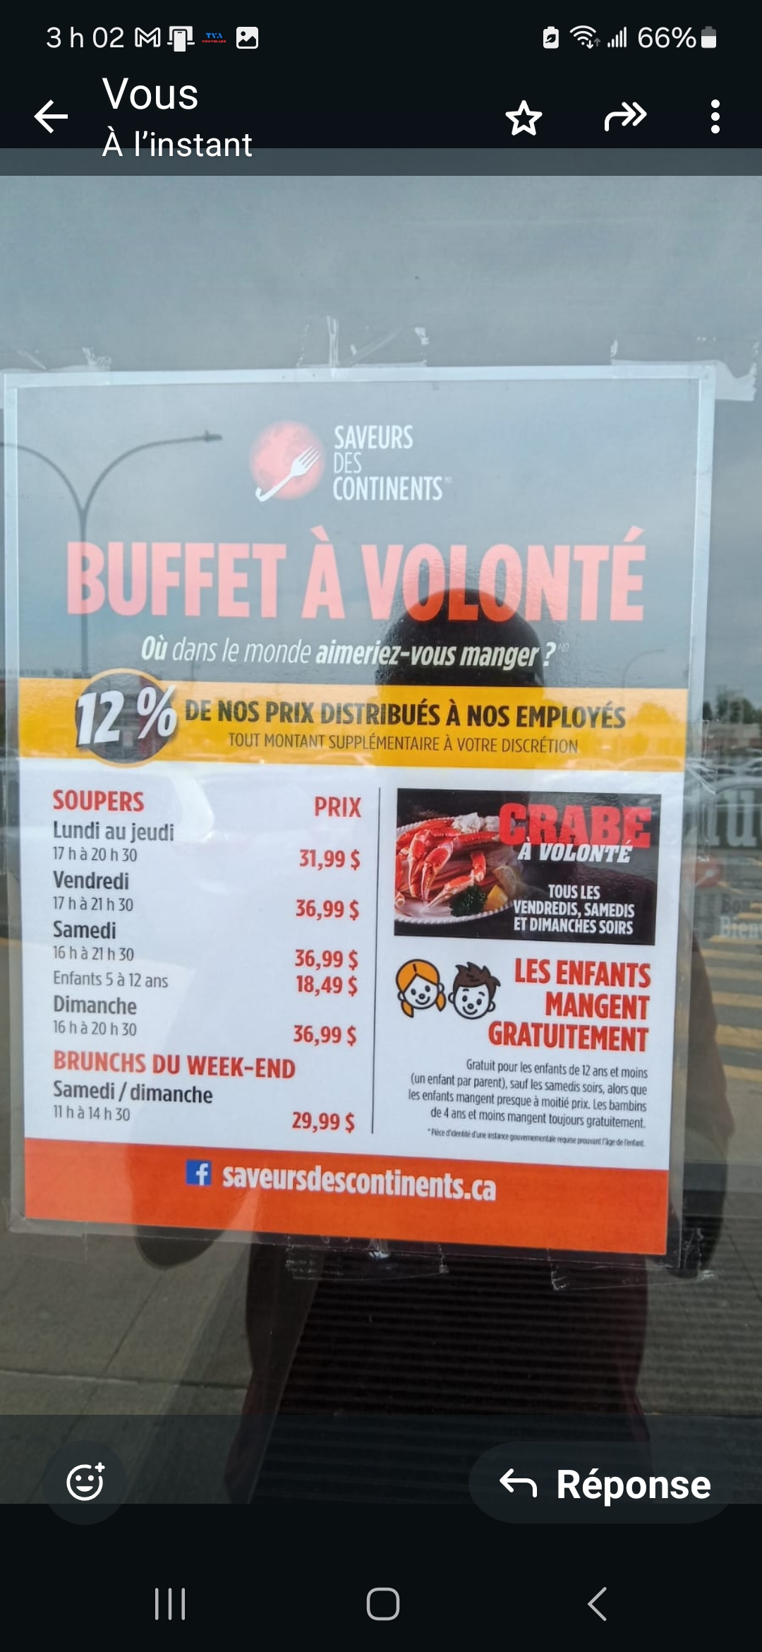
Activités
22 juin: REM et Buffet (Brossard)

Slide 7
14 décembre 2024
Rencontre Fraternelle
Rapport Financier

Slide 8
Congé groupe d’hommes mois Janvier
A partir de février rapport financier complet
Prière 20 min 2e rencontre chaque mois
Contribution pour la nourriture après l’eglise

